Slide 1
Modelowanie oświetlenia z wykorzystaniem światła pozycyjnego
Przedstawienie projektu aplikacji
Dyplomant: Mateusz Kołaczyk
Promotor: dr inż. Marek Salamon

Slide 2
Cel pracy
Stworzenie aplikacji prezentującej możliwości oświetlenia pozycyjnego przy użyciu specyfikacji OpenGL
Wykonanie serii eksperymentów mających na celu weryfikację zaimplementowanego rozwiązania generującego oświetlenie

Slide 3
Wykonane zadania
Właściwości i sposób definiowania światła pozycyjnego w OpenGL.
Specyfikacja funkcjonalna aplikacji.
Opracowanie interfejsu graficznego aplikacji.
Implementacja aplikacji w wybranym środowisku programowym.
Wnioski z prac projektowych i implementacyjnych.

Slide 4
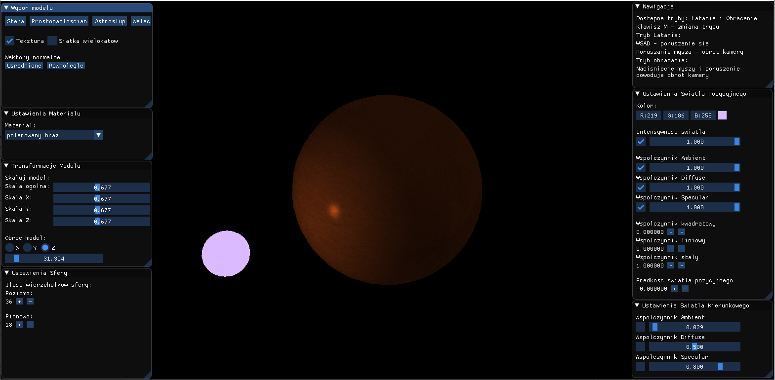
Interfejs użytkownika
Aplikacja oferuje bogaty graficzny interfejs użytkownika, który pozwala dostosować oświetlenie i scenę do swoich potrzeb.

Slide 5
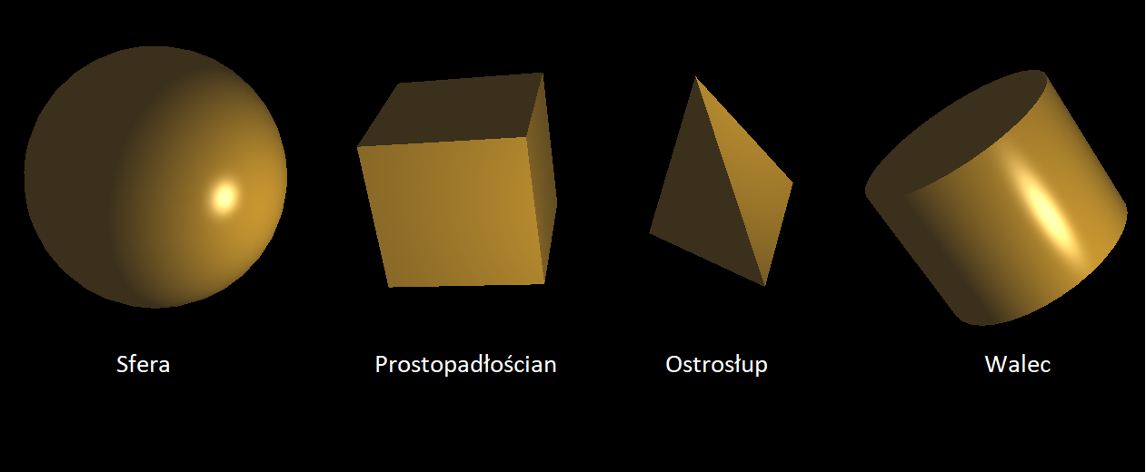
1. Dostępne modele
Aplikacja oferuje wybór czterech modeli: Sferę, Prostopadłościan, Ostrosłup i Walec

Slide 6
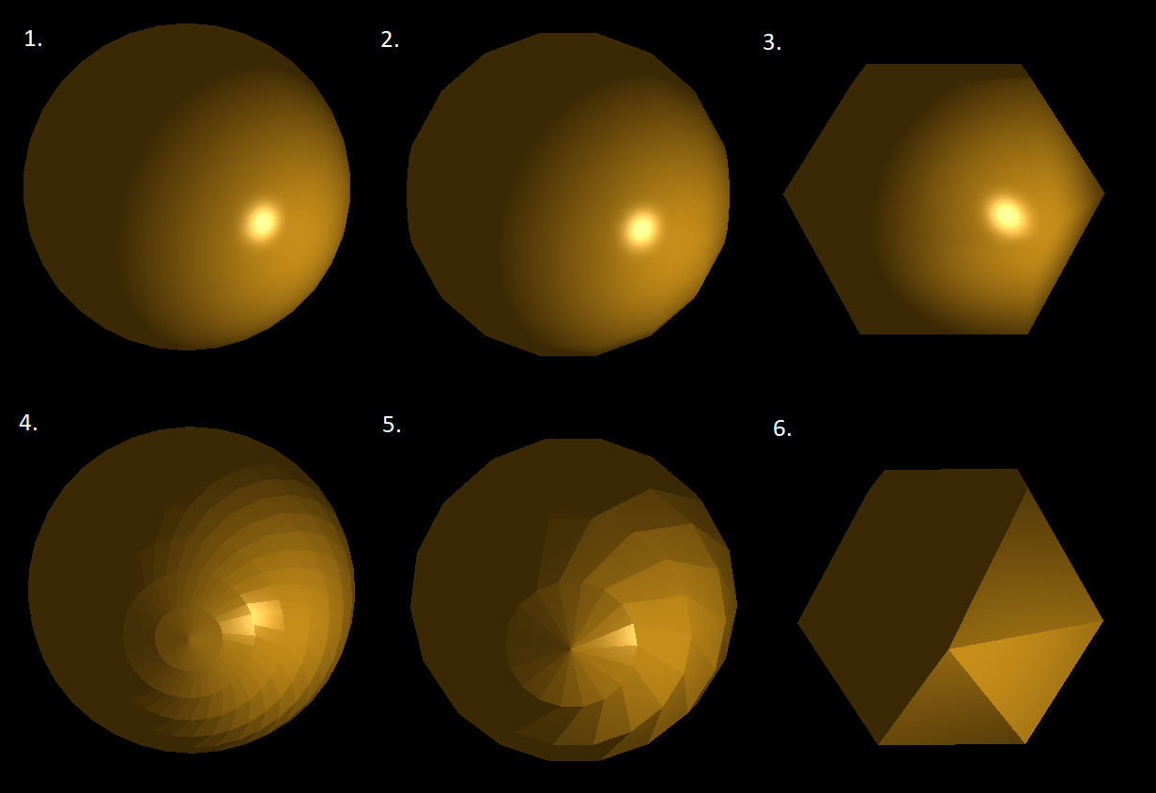
2. Wybór liczby wierzchołków dla sfery

Slide 7
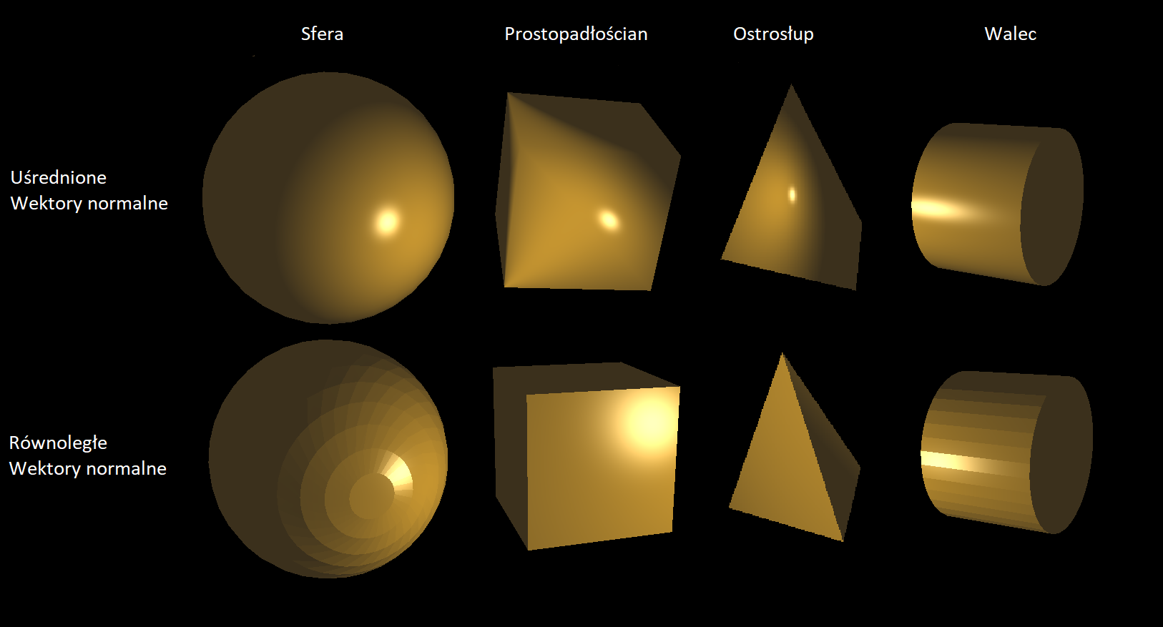
3. Wybór pomiędzy różnymi sposobami generowania wektorów normalnych

Slide 8
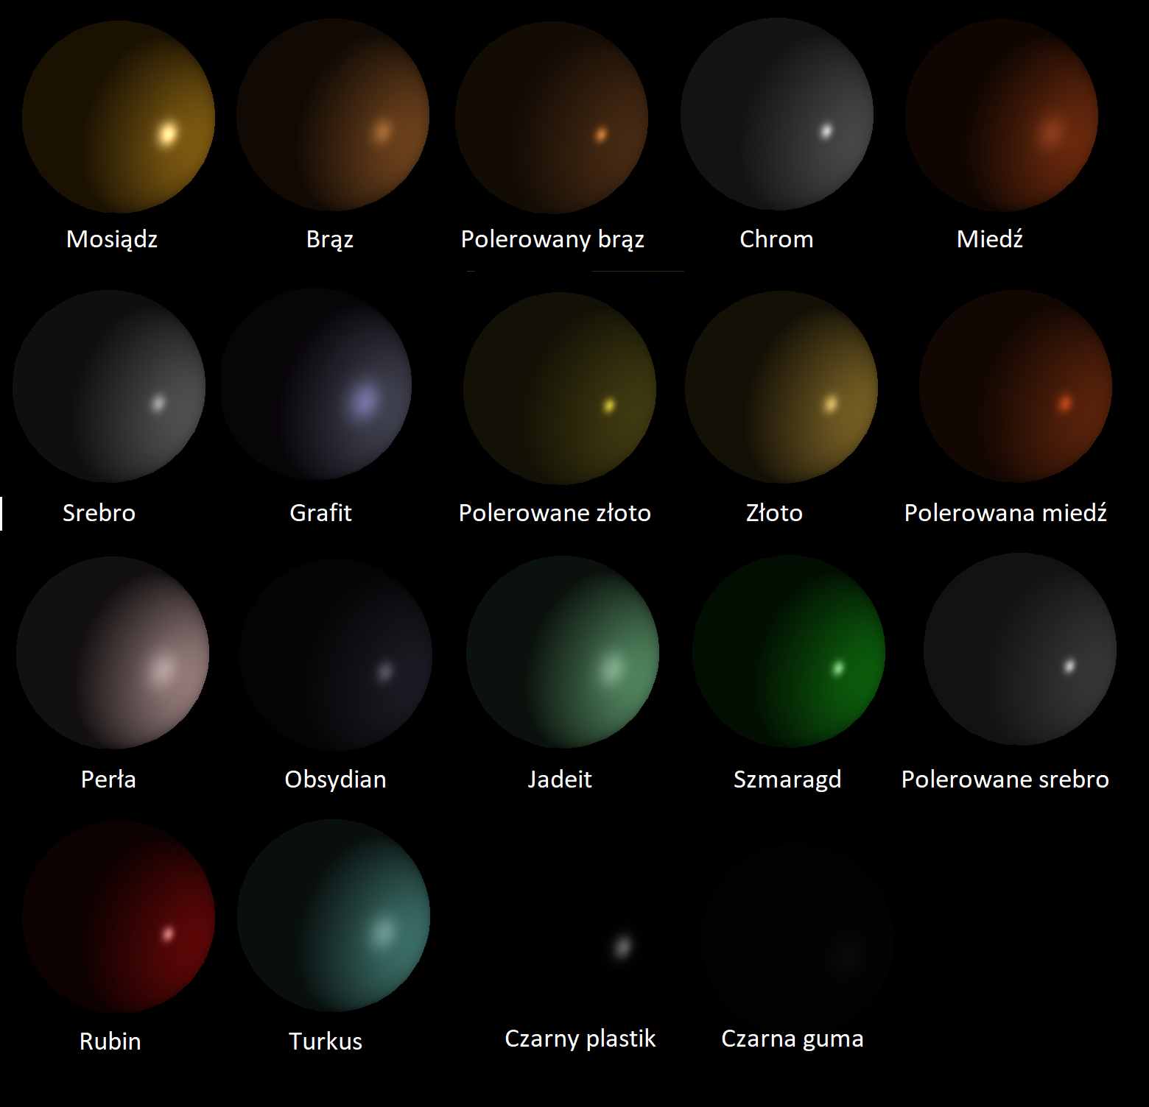
4. Mnogość materiałów do wyboru

Slide 9
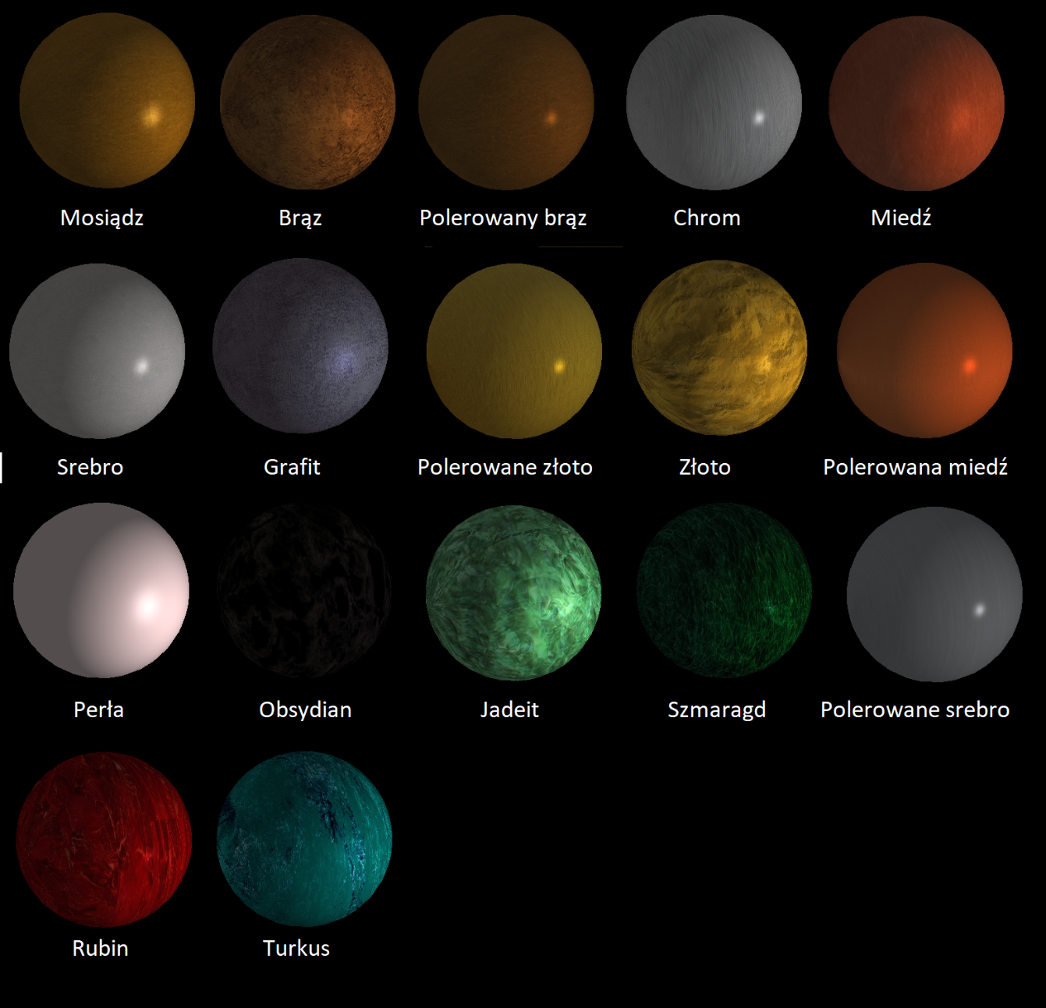
5. Mnogość tekstur do wyboru

Slide 10
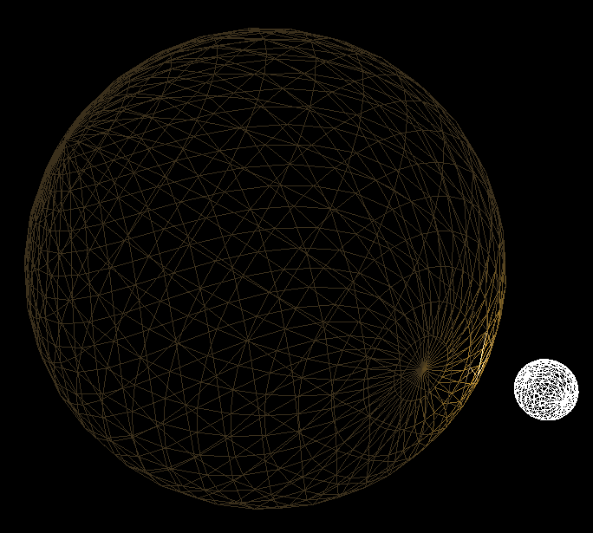
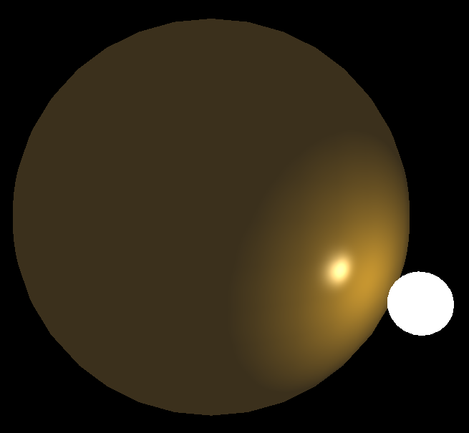
6. Tryb generowania siatki prymitywów
GL_LINE
GL_FILL

Slide 11
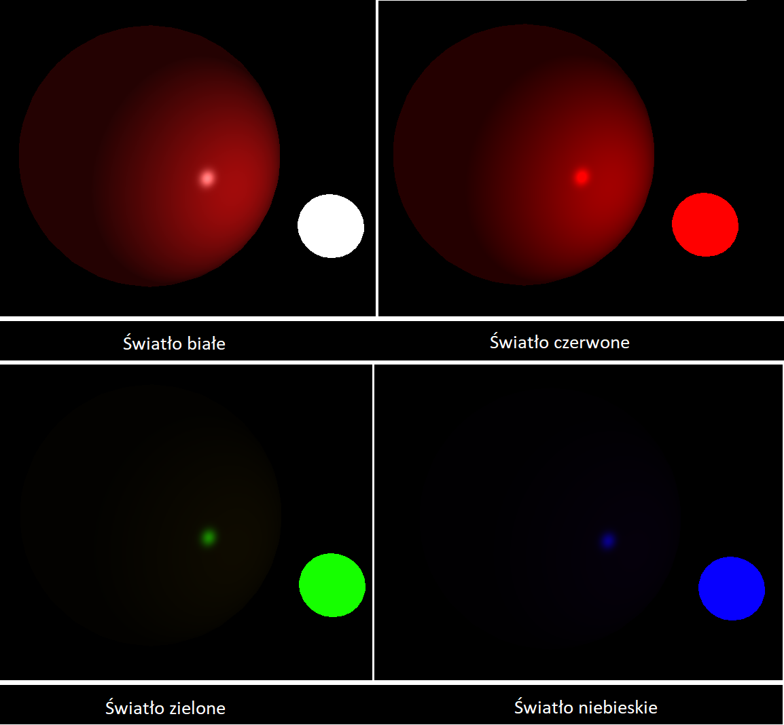
7. Zmiana barwy emitowanego światła

Slide 12
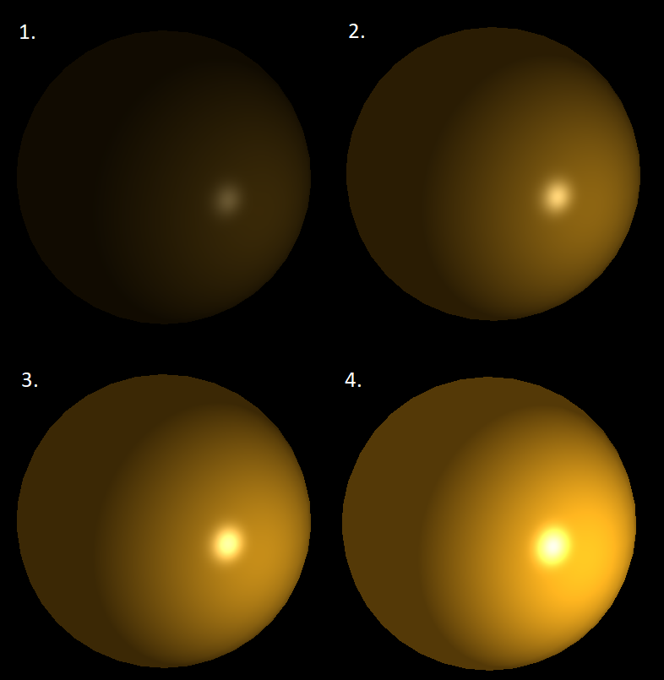
8. Zmiana intensywności światła

Slide 13
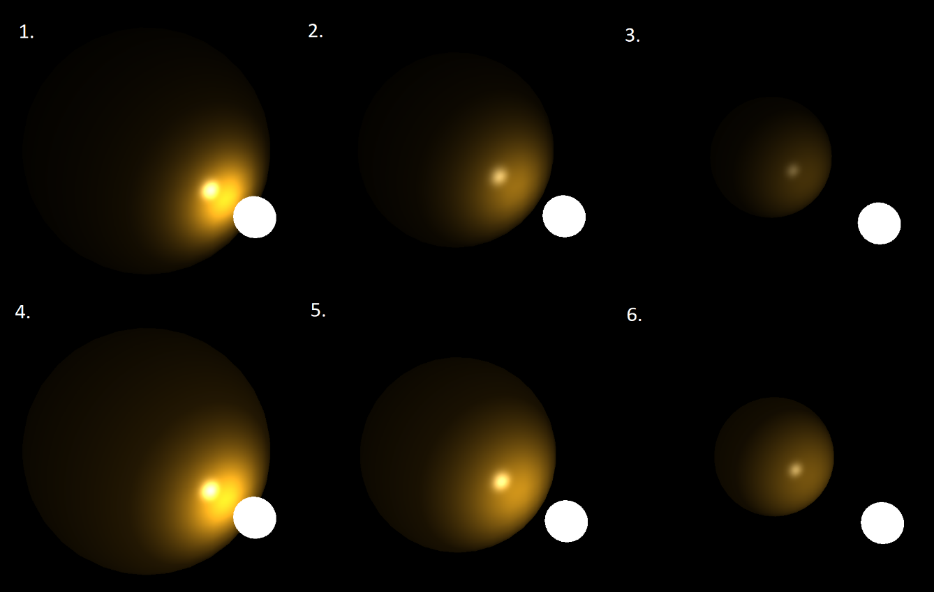
9. Zmiana parametrów tłumienia światła

Slide 14
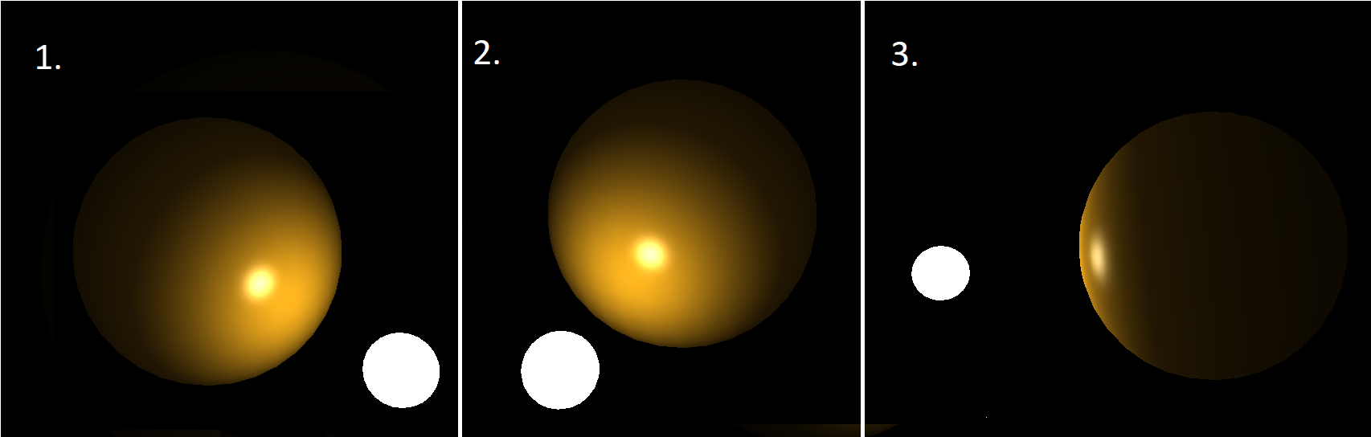
10. Zmiana pozycji źródła światła

Slide 15
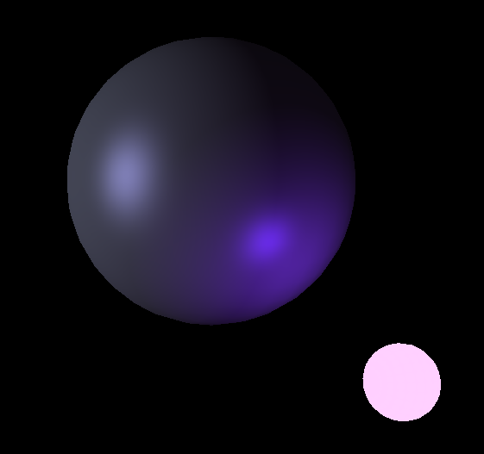
11. Opcja zmieszania dwóch źródeł światła w różnych barwach

Slide 16
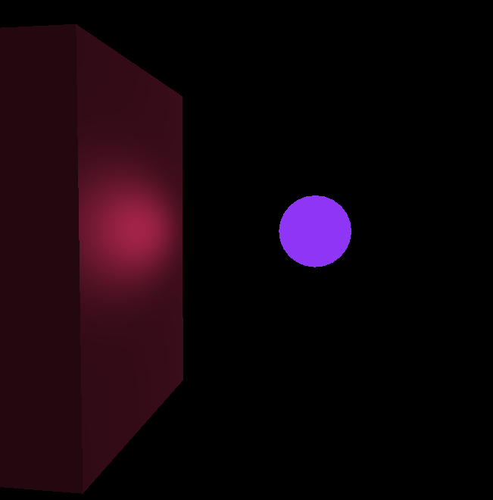
12. Tryb latania kamerą

Slide 17
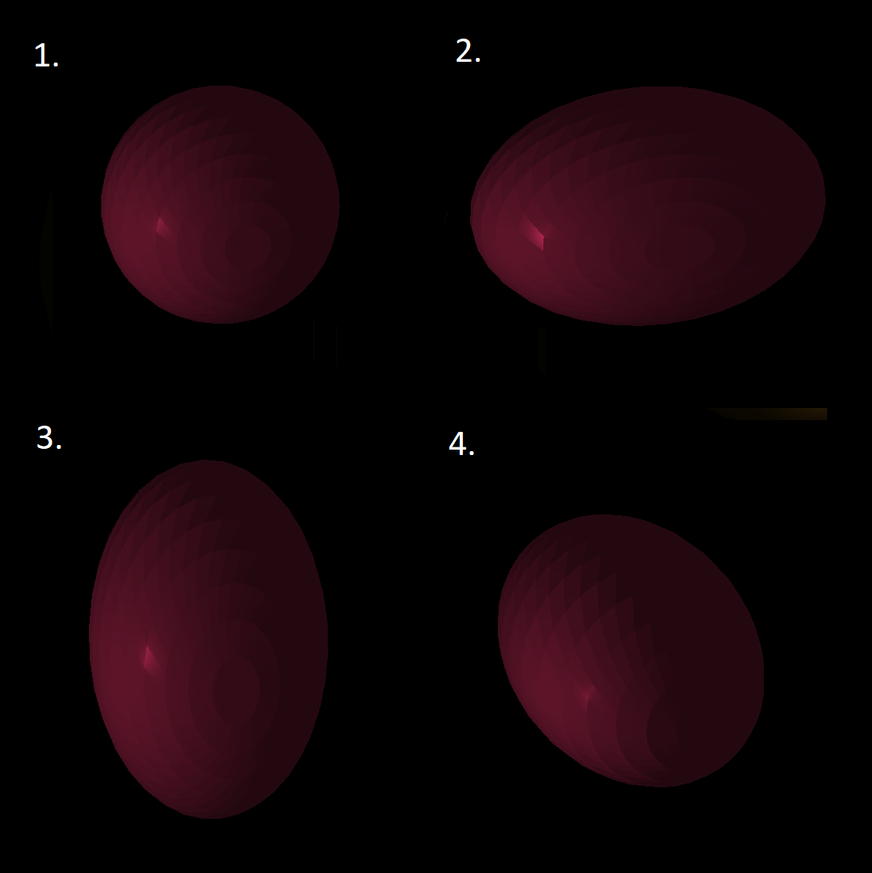
13. Skalowanie bryły

Slide 18
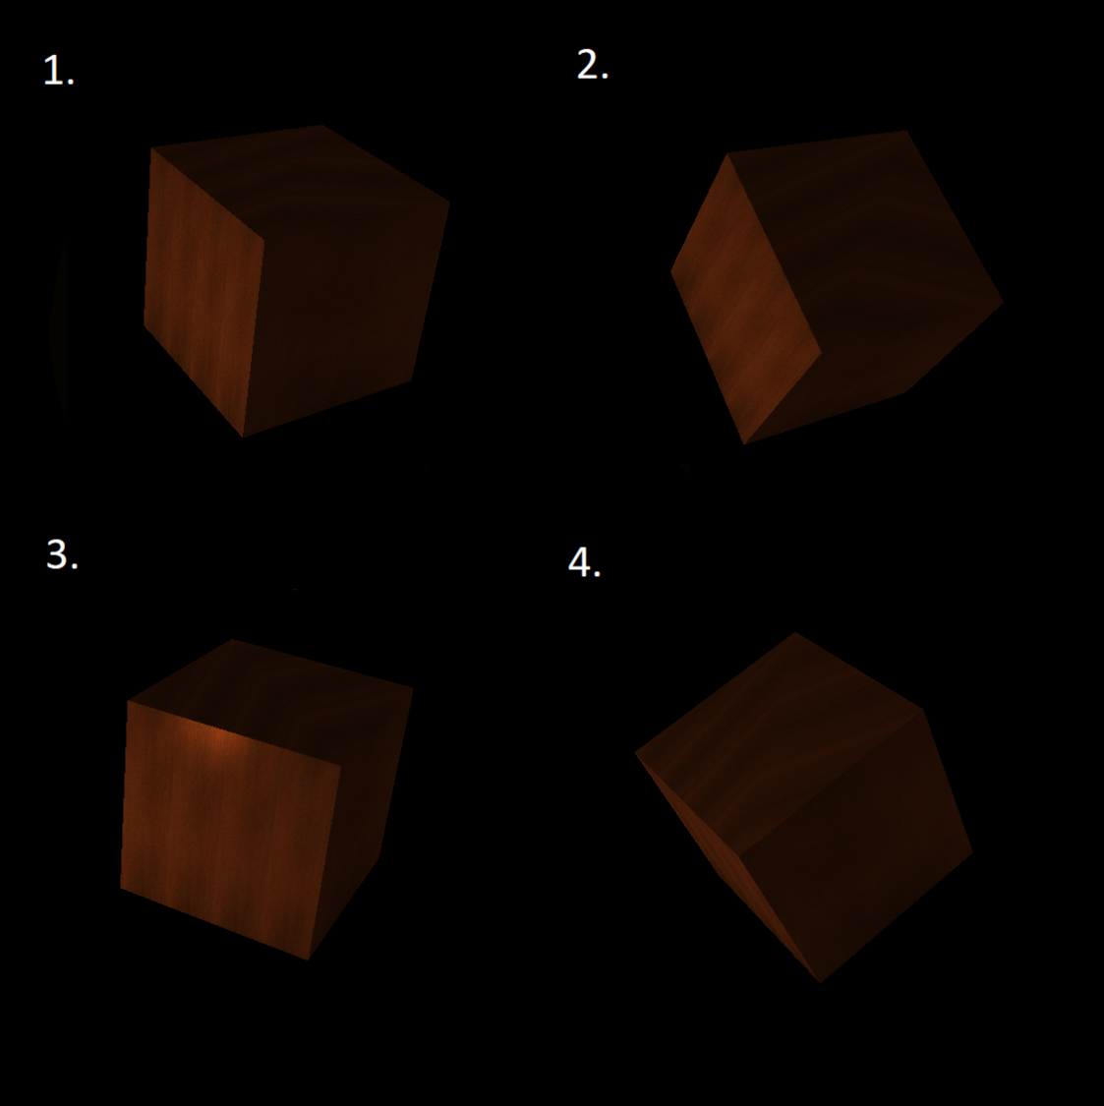
14. Obracanie bryły

Slide 19
Wnioski
Otrzymane wyniki budzą pozytywne emocje. OpenGL zapewnia bardzo dokładne odwzorowanie zachowania się światła i możliwe jest wypracowanie metod, które sprawią, że oświetlenie generowanej sceny będzie wyglądało jak rzeczywiste. Jedną z tych metod jest model oświetlenia Phonga, który zaimplementowałem w mojej pracy. Uzyskane efekty dowodzą użyteczności specyfikacji OpenGL i odpowiadają na pytanie, dlaczego jest ona wykorzystywana prze tak wiele lat na całym świecie.

Slide 20
Dziękuję za uwagę

